Slide 1
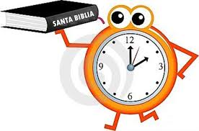
CRONOLOGÍA DEL SÁBADO
EN LA BIBLIA
BIBLIA Y SOLO BIBLIA

Slide 2
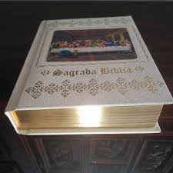
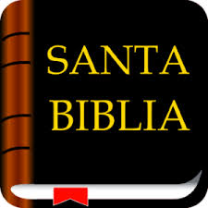
Introducción:
Veremos aquí una cronología completa de los pasajes más relevantes de la Palabra de Dios acerca de la santidad del sábado del cuarto Mandamiento.
UNA OBSERVACIÓN IMPORTANTE
Nótese que la gran mayoría de las versiones de la Biblia usan siempre la palabra “sábado” como traducción correcta de los originales en hebreo, arameo y griego (Vea como ejemplos las Biblias católicas más populares como Félix Torres Amat y La Biblia de Jerusalén, etc.).
La Biblia más popular entre las denominaciones no Católicas es la conocida como Reina-Varela.

Slide 3
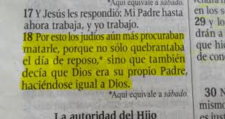

Si bien los traductores originales usaron siempre la palabra “sábado”, y así fue usada por siglos, las versiones más recientes de esta Biblia cambiaron la palabra “sábado” por “día de reposo”, a fin de acomodar el vocabulario a la tradición popular de no honrar el día sábado y evitar cuestionamientos de parte del lector.
Algunas versiones de esta Biblia cuando usan la expresión “día de reposo”, tienen una aclaración a pie de página que dice “Aquí equivale a sábado”.
EN EL ANTIGUO TESTAMENTO
Génesis 2:1-3.
Dios establece el sábado. Lo reposa, lo bendice y lo hace santo. En la semana de la creación se crea el ciclo semanal, que es el único período de tiempo que no tiene explicación astronómica (como lo es el caso del día de 24 horas, el mes, o el año), sino bíblica. Dios inventó la semana.

Slide 4
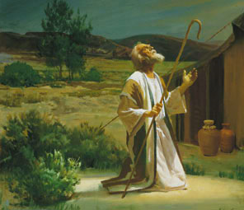
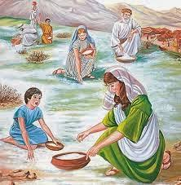
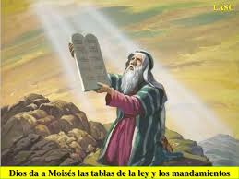
Génesis.26:5.
Dios elogia a Abraham por obedecer sus mandamientos, sus estatutos y sus leyes. Esto prueba que las leyes de Dios ya existían y eran para toda la raza humana, mucho antes de que existiera el primer judío. Abrahán existo muchos años después del diluvio, y antes de que diera la Ley escrita en el Sinaí.
Éxodo 16:4, 5 y 22-30.
Aquí el Señor hace llover el maná del cielo para comer, y se dan instrucciones sobre cómo recoger el maná sin quebrantar el sábado. Esto sucedió antes de que le fueran dados a Moisés los 10 Mandamientos que incluían el mandamiento del sábado.
Éxodo 20:8-11.
Dios entrega los 10 Mandamientos, que incluyen el reposo y la santidad del sábado como el 4º Mandamiento.

Slide 5
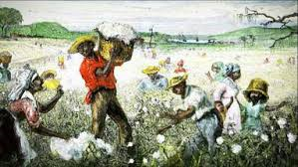
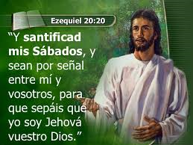
Exodo 23:12
Dios da instrucciones específicas acerca de que el día de sábado debía ser reposo aún para los esclavos o extranjeros.
Exodo 31:12-17
Dios establece el sábado como la “Señal” distintiva de fidelidad de sus hijos.
Ezequiel 20:12 y 20
900 años más tarde, Dios vuelve a confirmar mediante el profeta Ezequiel, que el sábado es la señal de fidelidad de su pueblo, sus hijos.

Slide 6
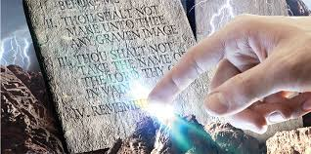
Exodo 31:18 y 32:16
Los 10 Mandamientos, incluyendo el 4º mandamiento del sábado, fueron escritos personalmente por Dios, con su propio dedo, como una marca clara e irrefutable de su santidad y de su condición eterna.
Toda la Escritura es inspirada por Dios – 1Timoteo 3:16 – pero escrita por manos humanas dirigidas por el Espíritu Santo. No así los 10 Mandamientos, la única porción de toda la Escritura escrita directamente por Dios.

Slide 7
Éxodo 35:1-3
Otra vez Dios le reitera a Moisés la santidad del sábado.
Levítico 23:3
Se exalta nuevamente la importancia de no trabajar en sábado.
Isaías 56:1-7
Dios, mediante el profeta Isaías, exalta la grandeza del santo sábado, y hace maravillosas promesas (v. 7) para aquellos que lo santifican.
Isaías 58:13, 14
Dios exalta inmensamente la alta santidad de su día sábado de reposo y hace extraordinarias promesas de bendición para quienes los honren.

Slide 8
Isaías 66:22, 23
Dios nos explica que el sábado será el día en que seguiremos presentándonos ante él por toda la eternidad para adorarlo. Este pasaje prueba que el sábado no sólo es el día santo de Dios mientras dure este mundo, sino que su santidad se extiende por la eternidad.
Jeremías 17:19-27
Durante la época del cautiverio babilónico, Jeremías resuelve problemas relacionados con la observancia del sábado.
Ezequiel 22:26
Aquí el profeta dice que hay personas que no distinguen la diferencia entre lo santo y lo profano, y que no respetan la santidad del sábado.

Slide 9
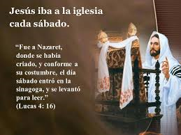
EL SÁBADO EN EL NUEVO TESTAMENTO
El ejemplo del Señor Jesús,
Autor del sábado.
S. Mateo 5:17-20
Muy contrario a la creencia popular que enseña que Cristo cambió la santidad de la ley de Dios, él claramente dejó establecido que nunca pensaría en cambiar la ley, y que esta permanecerá inconmovible mientras existiera el mundo.
Jesús iba al templo cada sábado.
Asimismo enseñó que cualquiera que quebrante aún el más pequeño de estos mandamientos, será llamado “pequeño” en el reino de los cielos. Es decir, no entraría al reino de los cielos. (Ver Ap.22:14).

Slide 10
S. Mateo 12:1-14
Jesús es confrontado por los fariseos por su manera de santificar el Sábado. Nuestro Señor aprovecha la ocasión para darnos grandes lecciones acerca de la manera correcta de guardar el día de reposo.
S. Lucas 4:16
Jesús visita Nazaret, donde se había criado, y conforme a su costumbre, el sábado fue a la iglesia (para los judíos sinagoga). En esta ocasión, como muchas otras veces, se levantó a leer y discutir las Escrituras, lo cual una forma muy similar a nuestra clase de Escuela Sabática.
S. Lucas 4:31
Más tarde visitó a Capernaum y los sábados les enseñaba; aquí tenemos nuevamente un modelo de nuestra clase de Escuela Sabática.

Slide 11
S. Lucas 6:5
Aquí Jesús nos dice que él es Señor del sábado. Esto coincide con la declaración de Juan en el Apocalipsis 1:10 en que Jesús se manifestó a Juan en el Día del Señor, o sea, en sábado.
S. Lucas 6:6-11
Jesús vuelve a enfrentarse con los fariseos por su equivocada manera de guardar el sábado, y que lo convertía más bien en una pesada carga que en un día de santo gozo y bendición. Los fariseos le había agregado al sábado 1521 leyes para observar el sábado, lo que lo hacía difícil de guardar.
S. Lucas 13:10-17
Nuevamente Jesús enseña que es correcto hacer el bien en día sábado.
S. Lucas 14:1-6
Jesús, de visita en casa de un gobernante, enseña otra vez más la importancia de hacer el bien en el día de sábado. Es por esta repetida y clara enseñanza de Jesús que sabemos que es correcto a los médicos y empleados de la salud trabajar en sábado atendiendo a los enfermos.

Slide 12
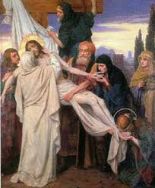
S. Lucas 23:54 a 24:3
Muerto Jesús el viernes de tarde, llamado en la Biblia “Día de Preparación” (porque en él las familias se preparaban para guardar el sábado) fue sepultado. Las mujeres que le servían “DESCANSARON EL SÁBADO, CONFORME AL MANDAMIENTO”, y el domingo de madrugada regresaron para descubrir que Jesús había resucitado.
Es muy interesante notar que Jesús murió un viernes, y resucitó el domingo; aún en la tumba Jesús descansó el sábado.

Slide 13
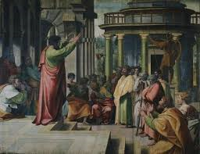
EJEMPLO DE PABLO Y LOS DISCÍPULOS
Hechos 13:42
Los oyentes en la sinagoga les rogaron regresar el siguiente sábado.
Hechos 13:14
Años después de la resurrección de nuestro Señor Jesucristo, Pablo y Bernabé guardaban el sábado durante sus viajes misioneros. Esto prueba que los discípulos y la iglesia toda continuaba guardando el sábado.

Slide 14
Hechos 13:44
Efectivamente, el siguiente sábado se juntó casi toda la ciudad a escuchar la palabra de Dios, y esto incluía tanto a judíos como a gentiles. Vale la pena destacar que esta ciudad, Antioquía de Pisidia, era una ciudad totalmente pagana.
Hechos 16:13
En su visita a Filipos se reunieron a guardar el sábado junto al río, donde predicaron a las mujeres.
Hechos 17:1, 2
Más tarde, en Tesalónica, Pablo, “como acostumbraba”, por tres sábados se reunió en la iglesia a discutir la Palabra de Dios.
Hechos 18:1-4
Ahora en Corinto, Pablo se reunía en la sinagoga a persuadir a judíos y a griegos acerca de Jesucristo.

Slide 15
Romanos 3:31.
Pablo dice que la fe no anula la Ley de Dios, por el contrario la exalta.
1 Juan 2:3,4.
S. Juan dice que una persona que dice haber recibido a Cristo como su Salvador, debe guardar la Ley, esto incluye guardar el sábado, cuarto mandamiento. De lo contrario es un mentiroso, y no ha conocido a Cristo, todavía.
Santiago 2:10-12.
Santiago dice que al desobedecer un mandamiento, se desobedecen tocos los díz, y que por la Ley de Dios será jusgada cada persona.

Slide 16
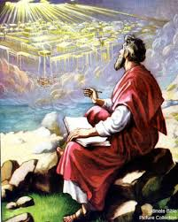
Predicciones del Apocalípsis respecto al sábado en el tiempo del fin.
Apocalípsis 1:10
Juan, en el año 96, todavía resalta el Día del Señor.
Apocalípsis 12:17
Juan ve a Satanás en los últimos días haciendo guerra contra los hijos de Dios, y que éstos guardan los Mandamientos de Dios.
Apocalípsis 14:12
Mirando en visión a los últimos días, Juan en Apocalípsis revela que los santos guardan los Mandamientos de Dios y tienen la fe de Jesús.

Slide 17
Apocalipsis 22:14.
Allí se le rebeló al apóstol Juan que para ingresar a la santa ciudad de Jerusalén y comer del árbol de la vida, es necesario haber guardado los mandamientos, lo que incluye también el sábado. Es decir que al cielo no entrará nadie que no se haya reforma no, o nacido de nuevo, en Cristo. Ap.21:27.
Apocalípsis.21:5.
Dios anuncia que finalmente Él creará todas cosas nuevamente, lo que quiere decir que la creación de Ge.1:-2:3 se repetirá.
Y evidentemente así lo dice Is.66:22,23.
En la tierra nueva, vendrán cada sábado, a adorar al Creador, y así sucederá, por la eternidad.

Slide 18
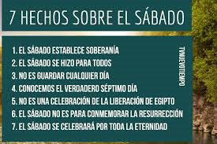
Marcos 2:27.
Is. 66:23

Slide 19
Conclusión.
Recordemos que El Señor Jesús, las mujeres de Lucas 23: 55,56, y los apóstoles, formaban parte del remanente del tronco del Israel, a los cuales Dios les había dicho: "En verdad vosotros guardaréis mis sábados, porque es una señal entre mí y vosotros por vuestras generaciones, para que sepáis que yo soy Jehová que os santifico. 14 Así que guardaréis el sábado, porque santo es para vosotros; el que lo profane, de cierto morirá. Cualquier persona que haga alguna obra en él, será eliminada de su pueblo. 15 Seis días se trabajará, pero el día séptimo es día de descanso consagrado a Jehová. Cualquiera que trabaje en sábado, ciertamente morirá“ (Ex.31:12-15).
El remanente del pueblo de Israel, no podían apartarse ni una coma, de lo que Dios les había ordenado en el A.T. Porque Dios les había dicho también: “No olvidaré mi pacto ni mudaré lo que ha salido de mis labios” (Sal.89:34), Por ende, lo escrito por ellos en el Nuevo Testamento, es un ejemplo para nosotros hoy, de la clase de obediencia, que espera de nosotros también.

Slide 20
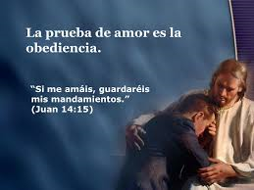
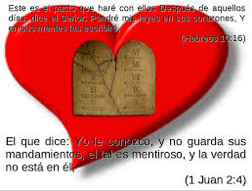
Y nosotros los gentiles, que por gracia, hemos sido injertados al tronco, tenemos que seguir su ejemplo, como ellos lo enseñan en el Nuevo Testamento. Como el mismo Señor Jesús lo dice:
BENDICIONES PARA TODOS. Y PREPÁRENSE. RECUERDEN QUE CRISTO VIENE PRONTO. AMEN. ¡VEN SEÑOR JESÚS!

